Slide 1
2025.11.24

Slide 2
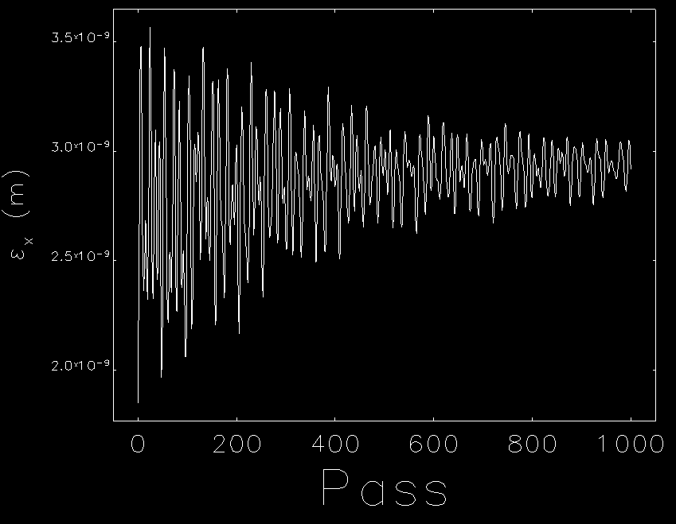
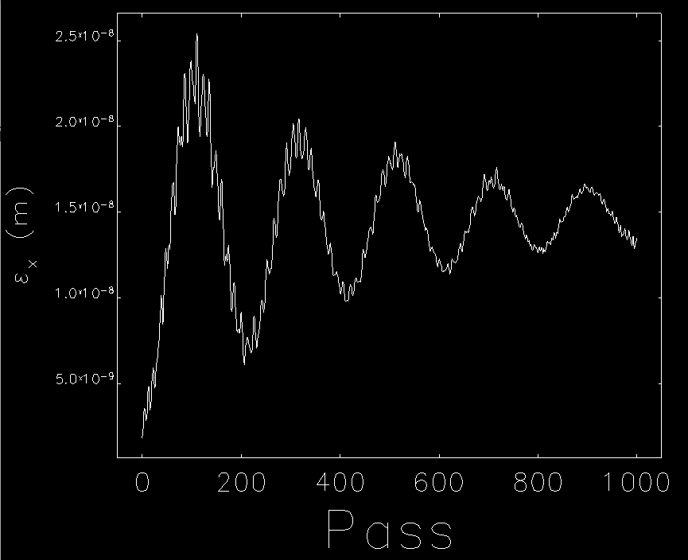
$$f_{rf}=\frac{hβc}{C}=\frac{61×\sqrt{1−\frac{1}{{\left((50+0.511)/0.511\right)}^{2} }}×299792458}{12.1915111843077}$$
调整RF频率之后，对较大的RF腔压，依然会出现x方向发射度在前几百圈增大的情况。
V=50keV
V=200keV

Slide 3
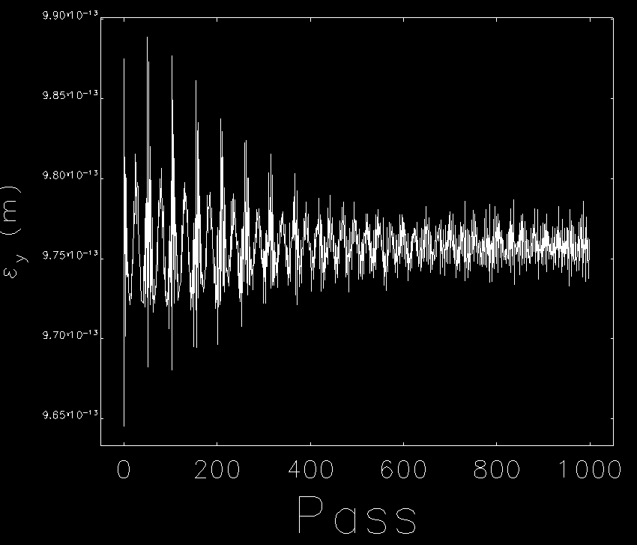
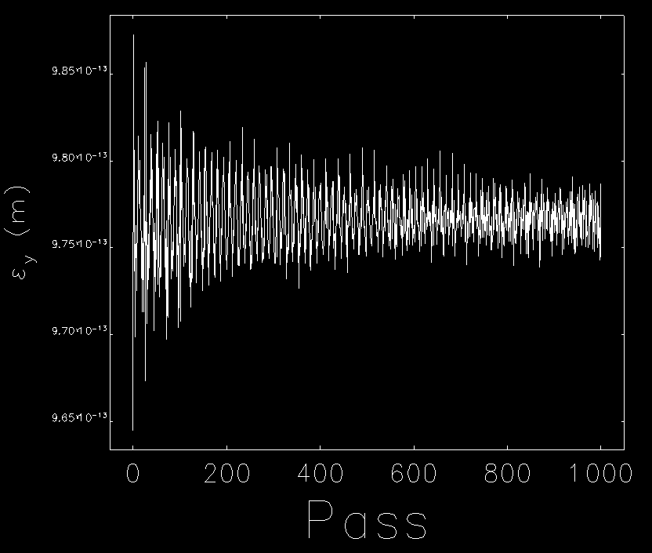
y方向没有x方向发射度增长这一问题
V=50keV
V=200keV

Slide 4
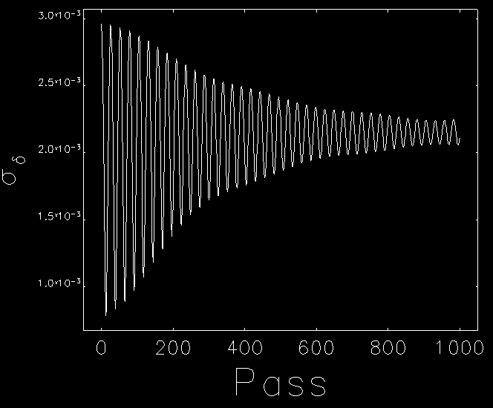
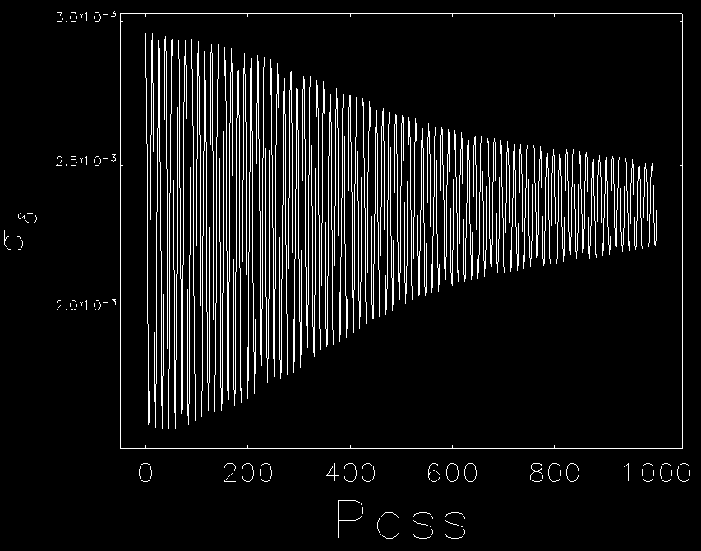
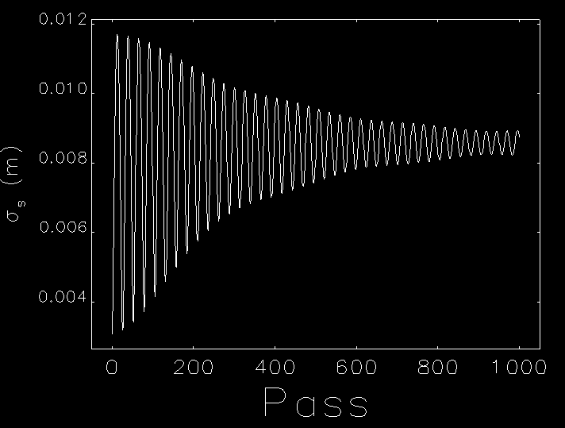
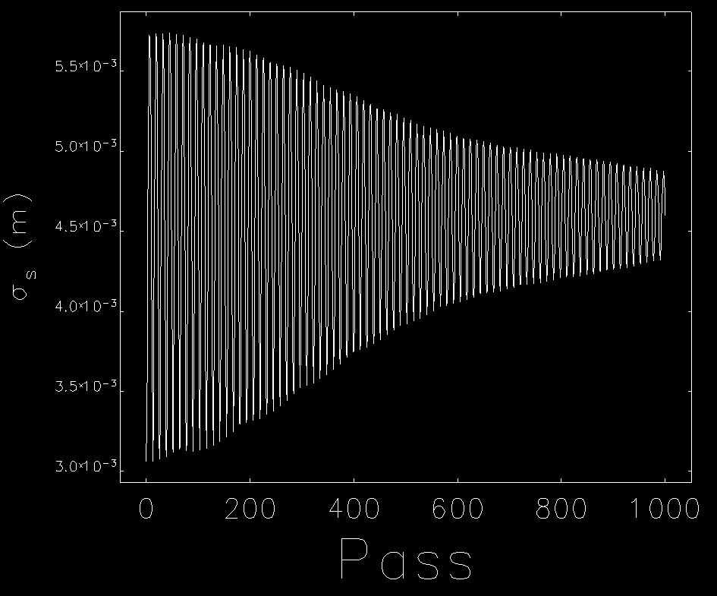
不同腔压的纵向振荡会有一些不同
腔压较小时，振荡范围更大一些
V=50keV
就绝对值来说，200keV的能散，要比50keV的大一些
V=200keV
V=50keV
V=200keV

Slide 5
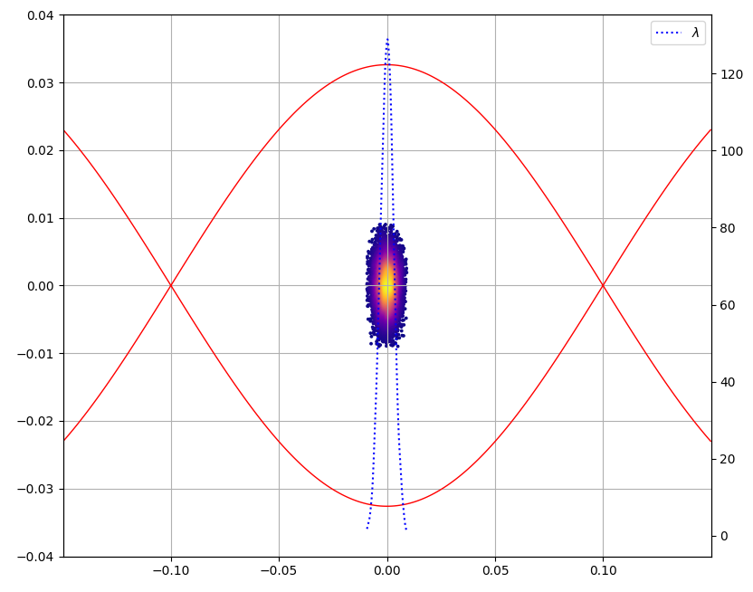
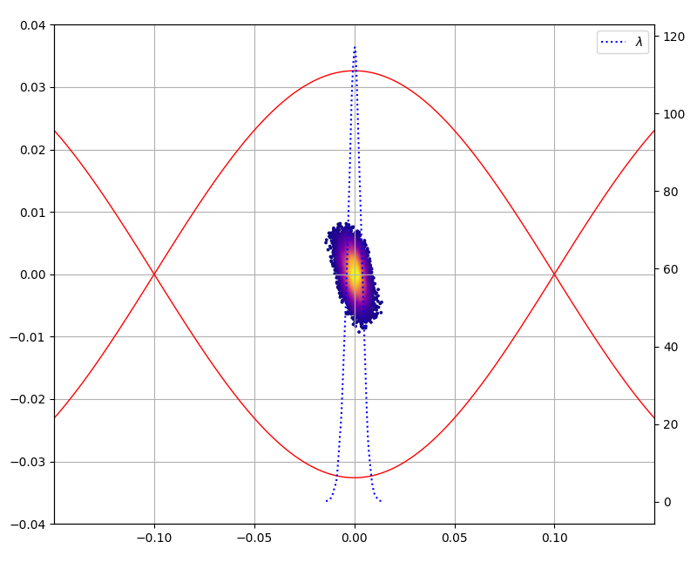
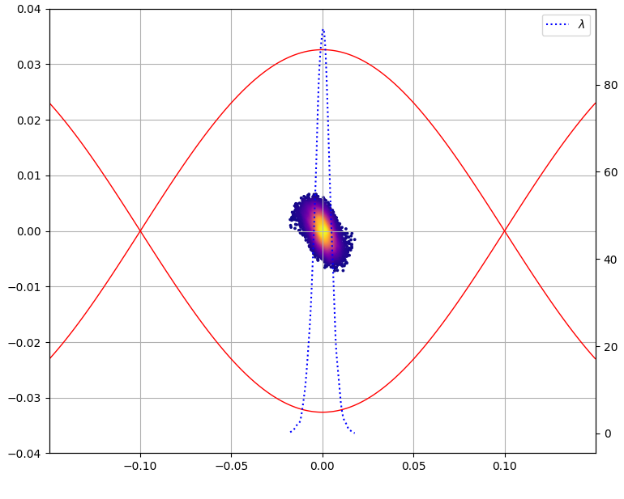
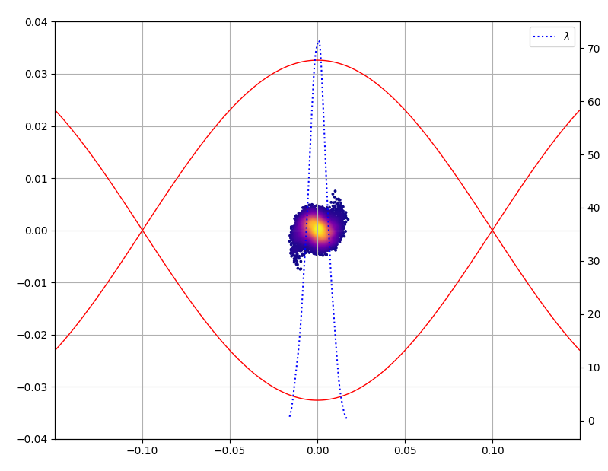
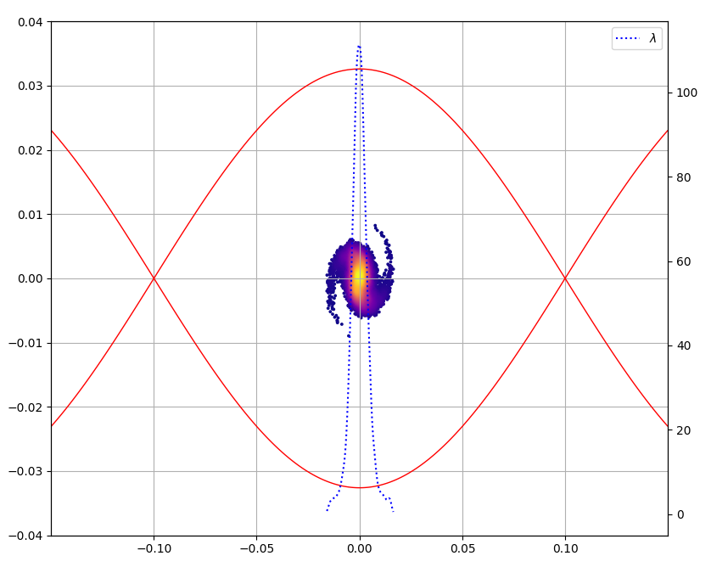
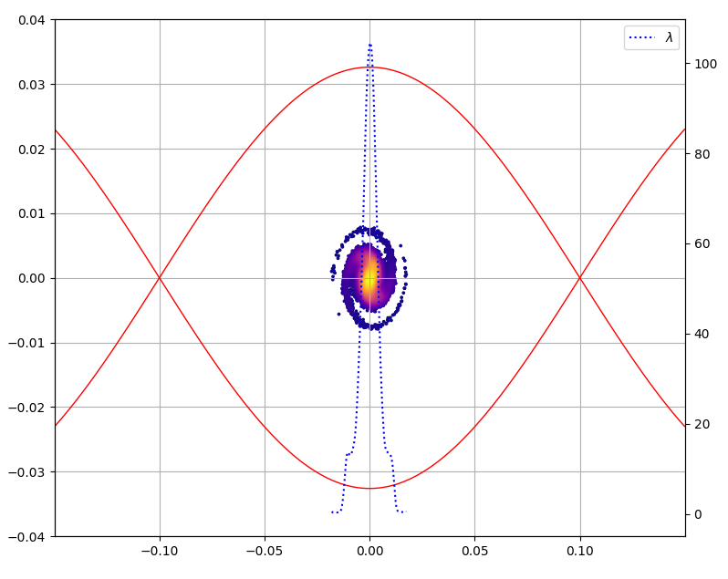
0turn
50turn
100turn
200turn
500turn
1000turn
200keV的纵向相空间

Slide 6
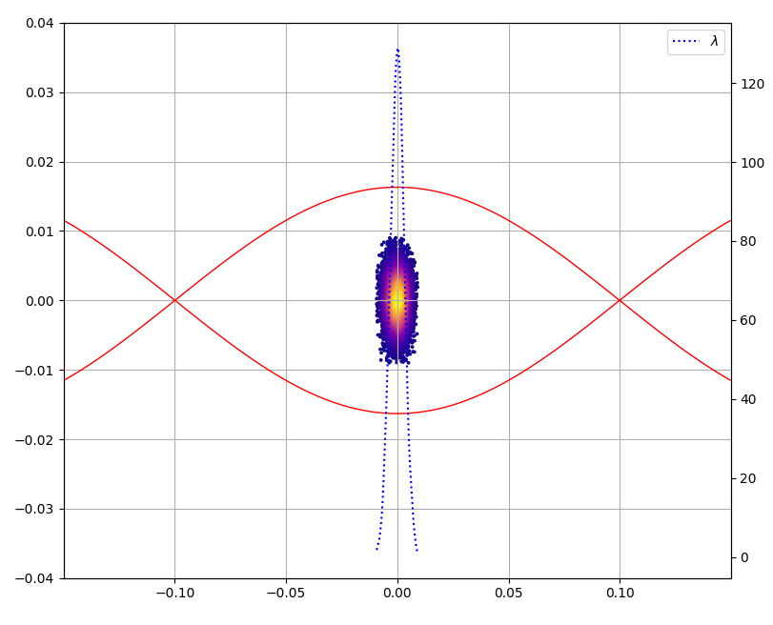
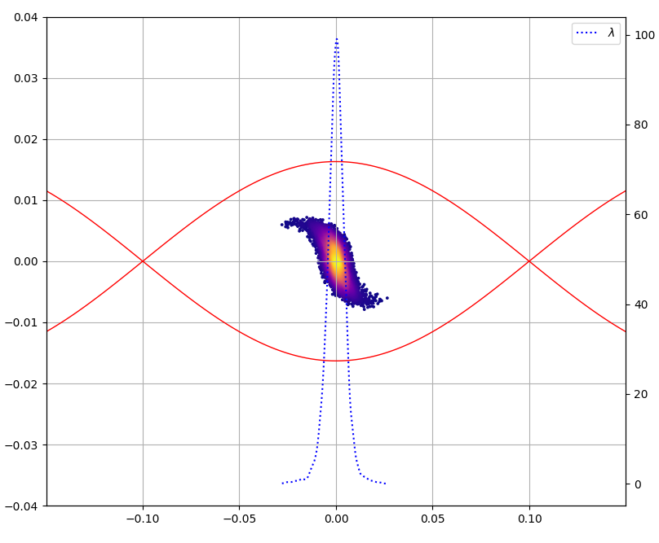
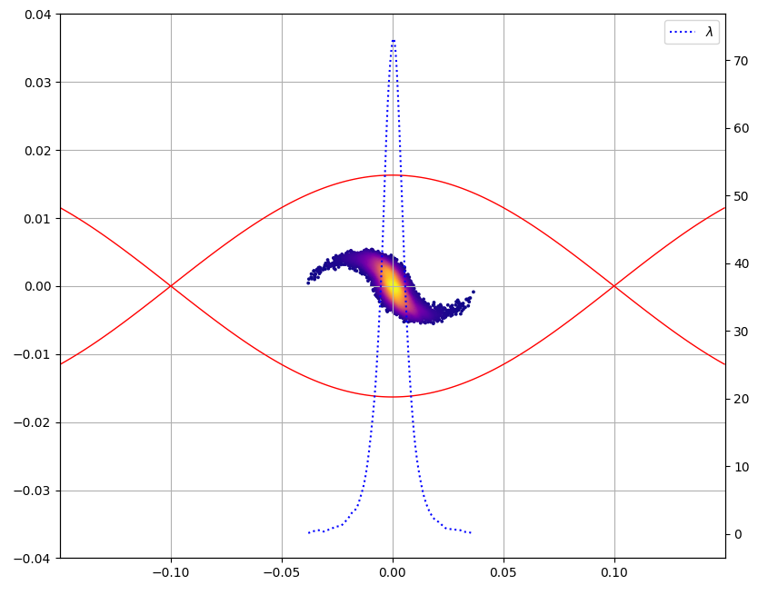
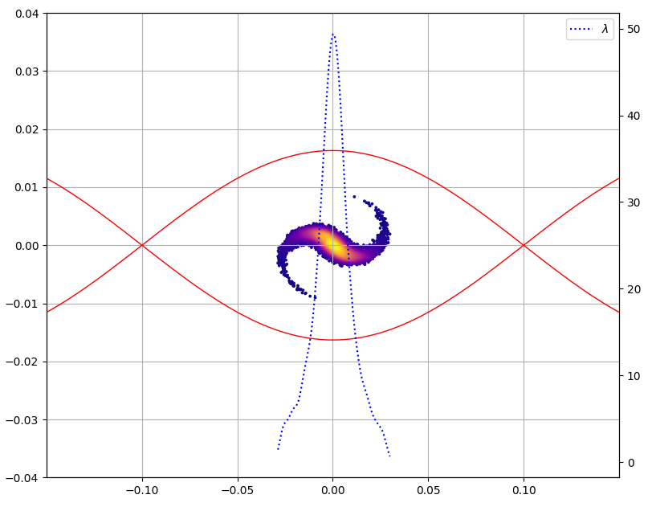
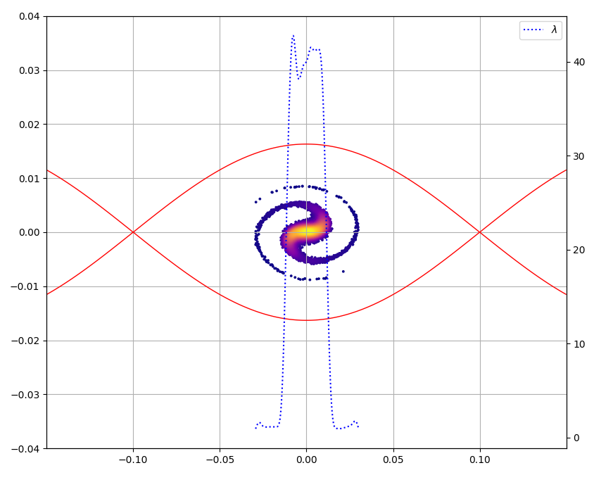
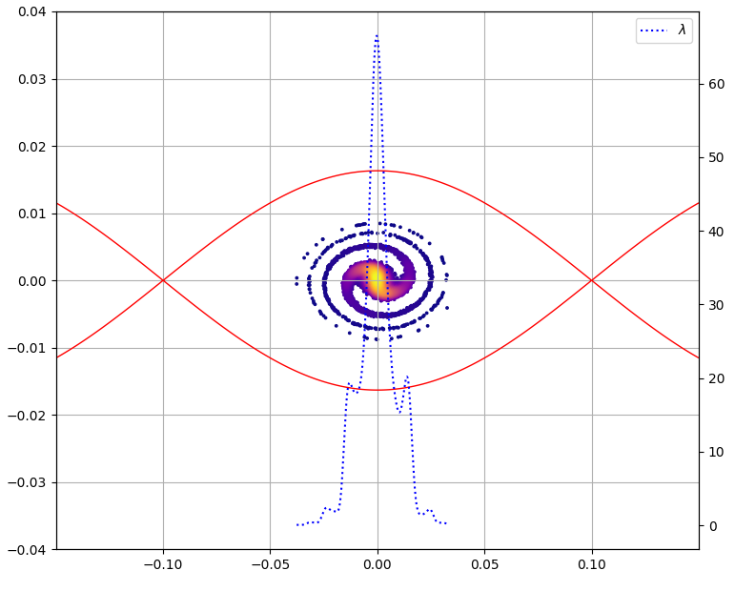
0turn
50turn
100turn
200turn
500turn
1000turn
50keV的纵向相空间

Slide 7
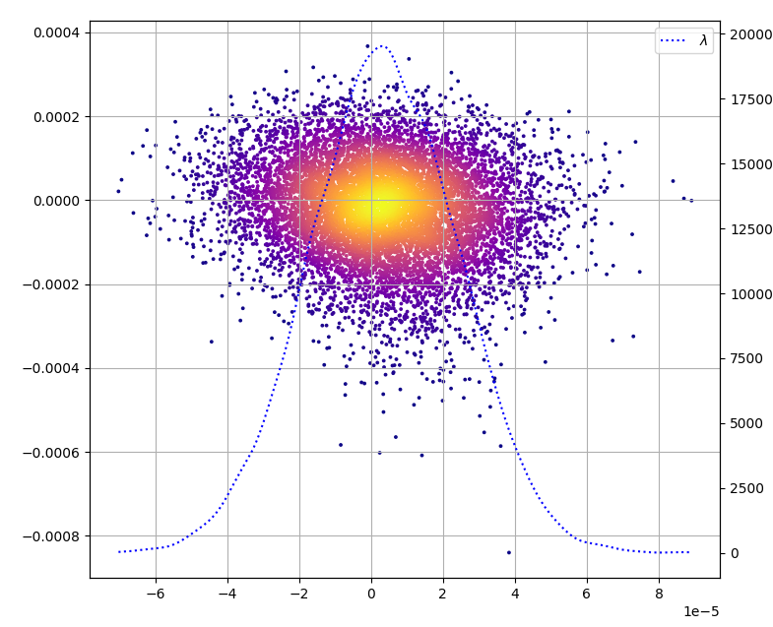
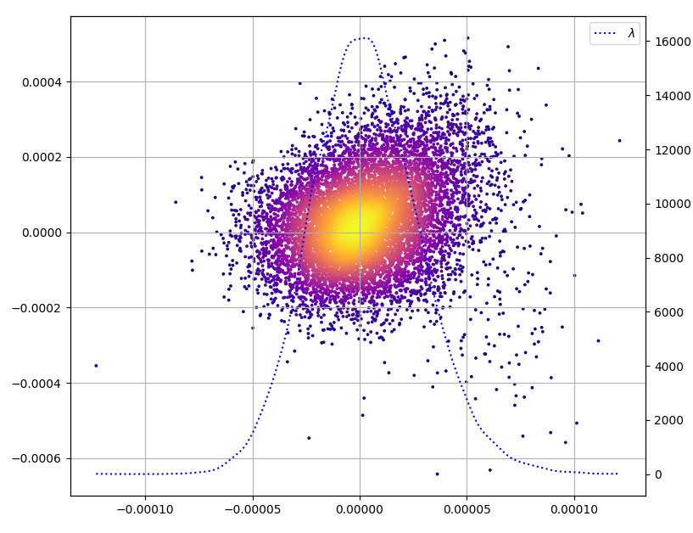
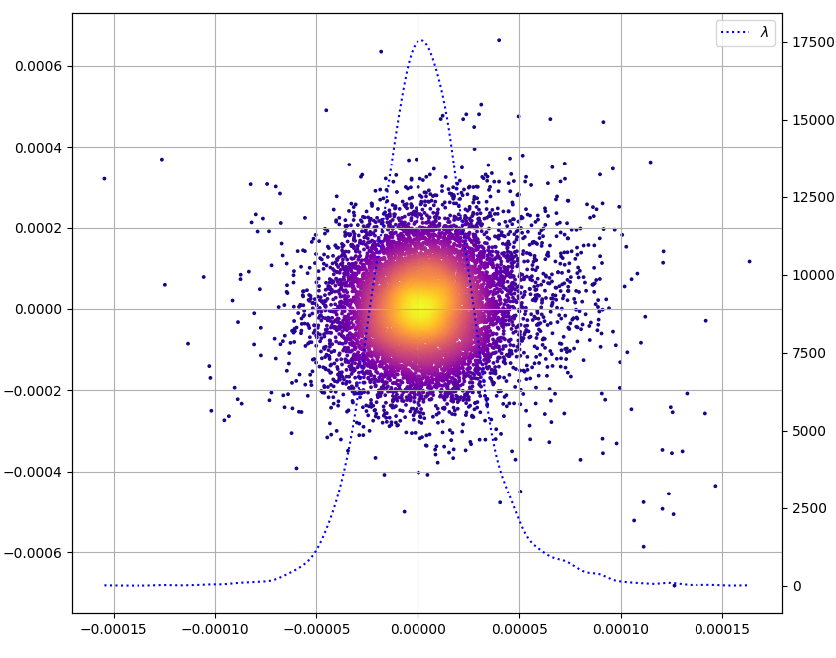
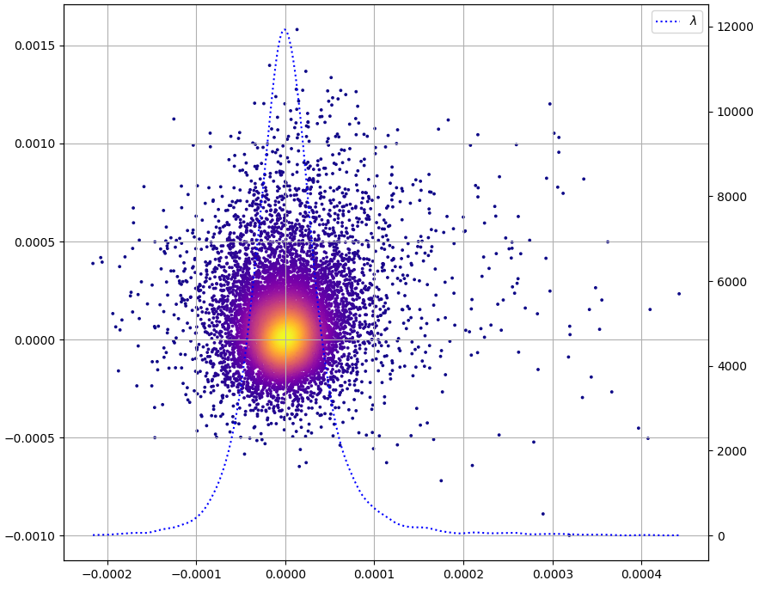
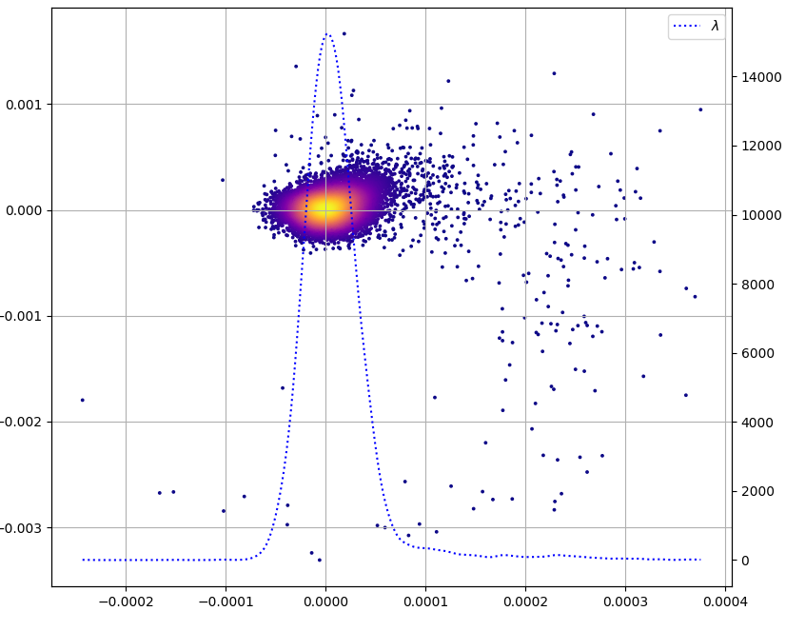
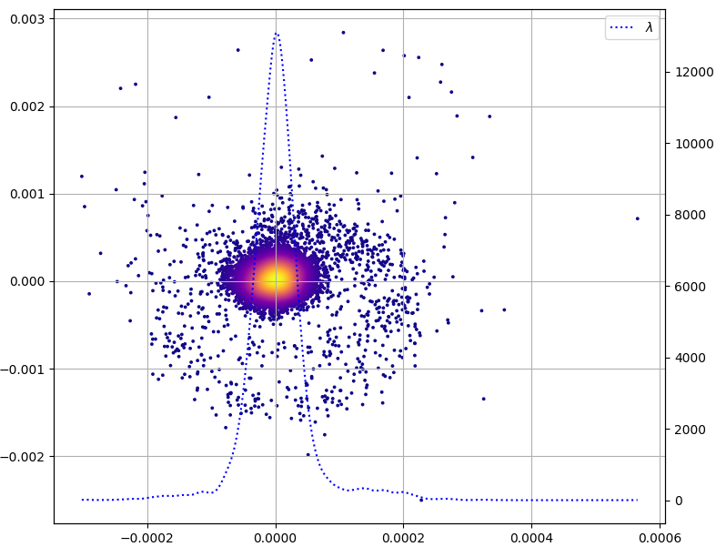
感觉横向发射度的增长，是由于纵向导致的，因为改变腔压可以改变这种增长。但是原因没有想明白
50keV_1000turn
50keV_0turn
50keV_200turn
200keV_50turn
200keV_200turn
200keV_1000turn

